Slide 1
Curso: Licenciatura em Matemática
Disciplina: Argumentação Matemática
Assunto: Quantificadores Lógicos
Professor: Luiz Carlos Gabi

Slide 2
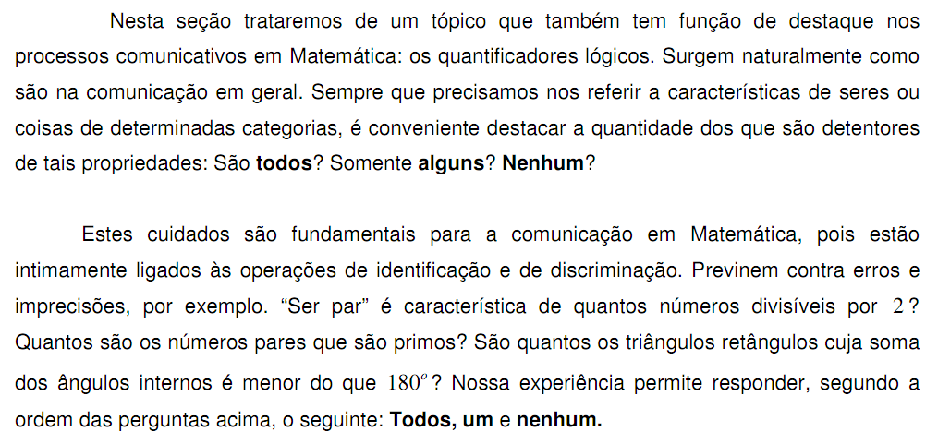
Quantificadores Lógicos

Slide 3
Quantificadores Lógicos
Aqui, trataremos de variados conjuntos, que serão nossos
universos de discurso cujas denominações representações
serão anunciadas conforme a necessidade. Usaremos
letras minúsculas de alfabetos conhecidos, para
representar elementos genéricos de tais conjuntos: x , y , α
, entre outras. Estas serão chamadas variáveis. Vale
observar que expressões tais como: “para cada”, “para
todo(a)”, algum(a)”, “existe algum(a)” exprimem
quantificação. Daí serem denominadas quantificadores.

Slide 4
Quantificadores Lógicos
Seguindo notação convencionalmente adotada,usaremos
o símbolo ∀ para representar expressões tais como: “para
todo(a)”, “para cada”, “qualquer que seja”. Dada a
natureza daquilo que representa, o símbolo ∀ é, de modo
simplificado, chamado quantificador universal.
Analogamente, o símbolo ∃ , associado a expressões do
tipo “algum(a)”, “existe algum(a)”, é chamado
quantificador existencial.

Slide 5
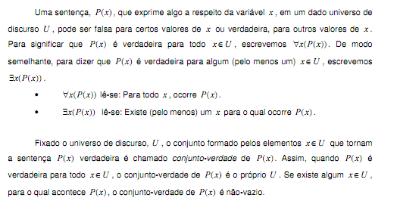
Quantificadores Lógicos

Slide 6
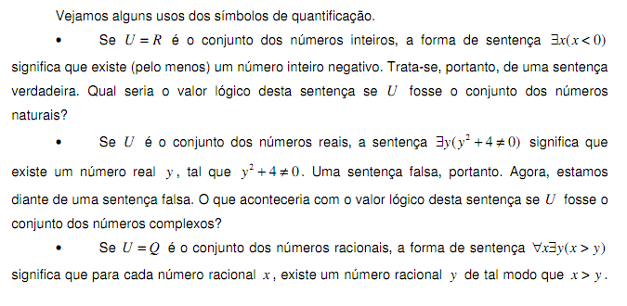
Quantificadores Lógicos

Slide 7
Quantificadores Lógicos
Já vimos a necessidade de trabalhar com a negação de
sentenças suportadas por implicação, disjunção e
conjunção. Chegou a vez de lidarmos com a negação de
sentenças que exprimem quantificação. A formalização
deste tipo de negação parte de situações bastante
intuitivas, inspiradas no cotidiano. Por exemplo, negar
que “todo animal é mamífero” equivale a dizer que
“existe pelo menos um animal que não é mamífero”. Por
sua vez, negar que “existe pelo menos um boi alado”
equivale a dizer que “qualquer que seja o boi, ele não é
alado”.

Slide 8
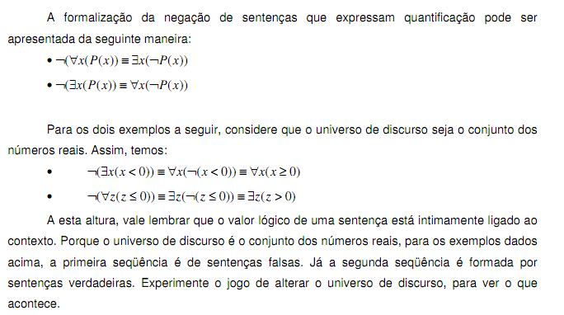
Quantificadores Lógicos

Slide 9
Quantificadores Lógicos

Slide 10
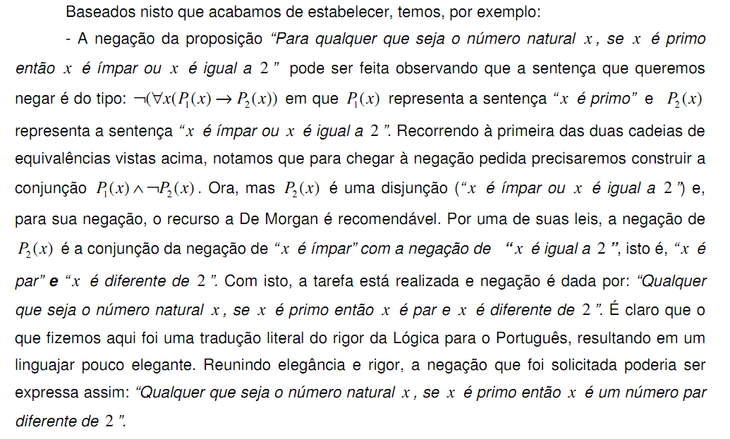
Quantificadores lógicos

Slide 11
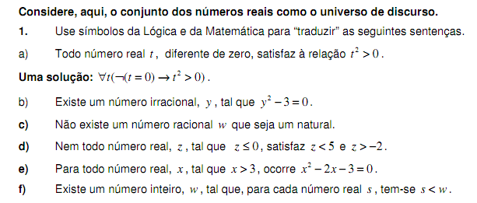
Quantificadores Lógicos Exercícios

